Slide 1
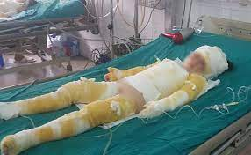
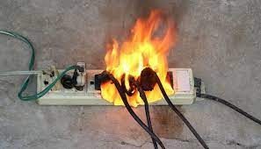
VIDEO TÍNH HUỐNG
https://www.youtube.com/watch?v=YdTKC3U3gNc
https://www.youtube.com/watch?v=juwkcHh-Tuo

Slide 2
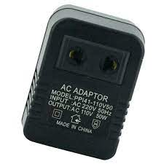
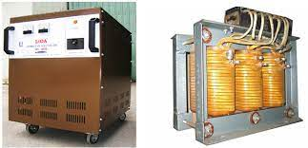
BÀI 2: CÁC QUI TẮC AN TOÀN TRONG PHÒNG THÍ NGHIỆM
Sử dụng các thiết bị điện trong phòng thí nghiệm như thể nào để đảm bảo an toàn
I. Các quy tắc an toàn trong phòng thí nghiệm.
1. Sử dụng các thiết bị điện
Bộ chuyển đổi điện áp
Máy biến áp

Slide 3
BÀI 2: CÁC QUI TẮC AN TOÀN TRONG PHÒNG THÍ NGHIỆM
I. Các quy tắc an toàn trong phòng thí nghiệm.
1. Sử dụng các thiết bị điện
Quan sát hình ảnh 2.1trả lời câu C1 trong phiếu học tập?

Slide 4
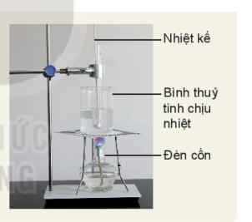
BÀI 2: CÁC QUI TẮC AN TOÀN TRONG PHÒNG THÍ NGHIỆM
I. Các quy tắc an toàn trong phòng thí nghiệm.
1. Sử dụng các thiết bị điện
2. Sử dụng các thiết bị nhiệt và thủy tinh.
Quan sát hình ảnh trả lời câu C2 trong phiếu học tập?
Thí nghiệm: Đo nhiệt độ sôi của nước

Slide 5
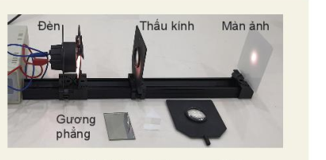
BÀI 2: CÁC QUI TẮC AN TOÀN TRONG PHÒNG THÍ NGHIỆM
I. Các quy tắc an toàn trong phòng thí nghiệm.
1. Sử dụng các thiết bị điện
2. Sử dụng các thiết bị nhiệt và thủy tinh.
3. Sử dụng các thiết bị quang học.
Quan sát hình ảnh 2.3 trả lời câu C3 trong phiếu học tập?
Hình 2.3. Bộ thí nghiệm quang hình.

Slide 6
BÀI 2: CÁC QUI TẮC AN TOÀN TRONG PHÒNG THÍ NGHIỆM
I. Các quy tắc an toàn trong phòng thí nghiệm.
1. Sử dụng các thiết bị điện
2. Sử dụng các thiết bị nhiệt và thủy tinh.
3. Sử dụng các thiết bị quang học.
- Chức năng của hai thiết bị trên là biến đổi điện áp trong nguồn điện.
- Giống nhau: Cả hai đều dùng để biến đổi điện áp.
- Khác nhau:
-Bộ chuyển đổi điện áp (Hình 2.1b) sử dụng điện áp vào là: 220 – 240V AC.
- Các điện áp đầu ra là 12V AC.

Slide 7
BÀI 2: CÁC QUI TẮC AN TOÀN TRONG PHÒNG THÍ NGHIỆM
I. Các quy tắc an toàn trong phòng thí nghiệm.
1. Sử dụng các thiết bị điện
2. Sử dụng các thiết bị nhiệt và thủy tinh.
3. Sử dụng các thiết bị quang học.
Những nguy cơ có thể gây mất an toàn hoặc hỏng các thiết bị khi sử dụng thiết bị chuyển đổi điện áp này là:
- Sử dụng quá công suất của thiết bị => làm tổn hao điện năng, giảm tuổi thọ của thiết bị.
- Khi sử dụng máy biến áp phải đặt nút điều chỉnh điện áp ở mức thấp nhất rồi tăng dần lên.
Nhiệt kế: dùng để đo nhiệt độ của nước, hoạt động dựa trên cơ sở dãn nở vì nhiệt của các chất như: thủy ngân, rượu, ... được làm bằng thủy tinh dễ vỡ => Khi tiến hành thí nghiệm cần cẩn thận, không để làm rơi, vỡ do thủy ngân trong nhiệt kế là một chất rất độc hại.
.- Đèn chiếu sáng: => Tránh rơi, vỡ; để nơi khô thoáng, tránh nơi ẩm thấp, gần chất gây cháy nổ.
- Thấu kính: bằng thủy tinh, được lắp trong khung nhựa, gắn trên trụ nhôm => Mỏng, dễ vỡ cần để trên cao, cất gọn gàng khi sử dụng xong.
- Màn ảnh: có màu trắng mờ, gắn trên trụ nhôm => Để nơi khô thoáng, tránh bụi bẩn.
- Gương phẳng: bằng thủy tinh, dễ vỡ, sắc, nhọn => Khi sử dụng cần cẩn thẩn, tránh để rơi, vỡ.
Bình thủy tinh chịu nhiệt: có thể chịu được nhiệt độ rất cao => không dùng tay cầm trực tiếp vào bình.
Đèn cồn: dùng để đun sôi nước. Được thiết kế gồm: + 1 bầu đựng cồn bằng thủy tinh + 1 sợi bấc thường được dệt bằng sợi bông+ 1 chiếc chụp đèn bằng thủy tinh hoặc kim loại.

Slide 8
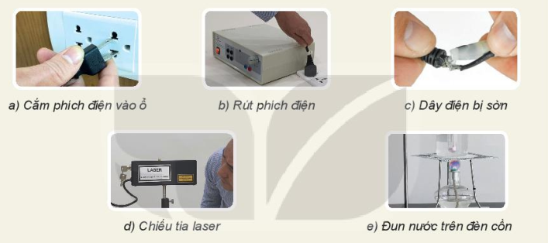
BÀI 2: CÁC QUI TẮC AN TOÀN TRONG PHÒNG THÍ NGHIỆM
I. Các quy tắc an toàn trong phòng thí nghiệm.
II. Nguy cơ mất an toàn trong sử dụng sử dụng thiết bị thí nghiệm vật lí.
1. Nguy cơ gây nguy hiểm cho người sử dụng.
Quan sát hình ảnh 2.4 trả lời câu C4 trong phiếu học tập?
Hình 2.4. Một số thao tác có thể gây mất an toàn khi sử dụng thiết bị thí nghiệm.

Slide 9
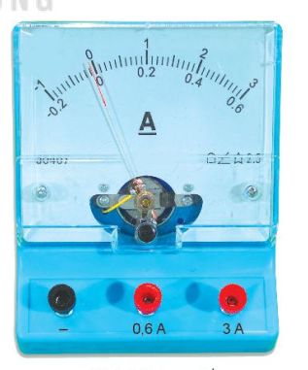
BÀI 2: CÁC QUI TẮC AN TOÀN TRONG PHÒNG THÍ NGHIỆM
I. Các quy tắc an toàn trong phòng thí nghiệm.
II. Nguy cơ mất an toàn trong sử dụng sử dụng thiết bị thí nghiệm vật lí.
1. Nguy cơ gây nguy hiểm cho người sử dụng.
2. Nguy cơ hỏng thiết bị đo điện
Quan sát hình ảnh 2.5 trả lời câu C trong phiếu học tập?
Hình 2.5. Ampeke

Slide 10
BÀI 2: CÁC QUI TẮC AN TOÀN TRONG PHÒNG THÍ NGHIỆM
I. Các quy tắc an toàn trong phòng thí nghiệm.
II. Nguy cơ mất an toàn trong sử dụng sử dụng thiết bị thí nghiệm vật lí.
1. Nguy cơ gây nguy hiểm cho người sử dụng.
2. Nguy cơ hỏng thiết bị đo điện
3. Nguy cơ cháy nổ trong phòng thực hành.
Quan sát hình ảnh 2.6 trả lời câu C7 trong phiếu học tập?
Hình 2.7. Một số tình huống thực hiện thí nghiệm trong phòng thực hành.

Slide 11
BÀI 2: CÁC QUI TẮC AN TOÀN TRONG PHÒNG THÍ NGHIỆM
I. Các quy tắc an toàn trong phòng thí nghiệm.
II. Nguy cơ mất an toàn trong sử dụng sử dụng thiết bị thí nghiệm vật lí.
1. Nguy cơ gây nguy hiểm cho người sử dụng.
2. Nguy cơ hỏng thiết bị đo điện
3. Nguy cơ cháy nổ trong phòng thực hành.

Slide 12
BÀI 2: CÁC QUI TẮC AN TOÀN TRONG PHÒNG THÍ NGHIỆM
I. Các quy tắc an toàn trong phòng thí nghiệm.
II. Nguy cơ mất an toàn trong sử dụng sử dụng thiết bị thí nghiệm vật lí.
1. Nguy cơ gây nguy hiểm cho người sử dụng.
2. Nguy cơ hỏng thiết bị đo điện
3. Nguy cơ cháy nổ trong phòng thực hành.
a. Tay chạm vào phần kim loại dẫn điện ở phích điện → bị giật
b. cầm vào phần dây điện, cách xa phích điện → có thể làm dây điện bị đứt
c. Dây hở, cầm tay trần vào dây điện mà không có đồ bảo hộ → rất dễ bị giật điện
d. Mắt nhìn trực tiếp vào tia laser gây nguy hiểm cho mắt
e. để lửa to, kẹp cốc thủy tinh quá gần với đèn cồn → hư hỏng thiết bị thí nghiệm.
- Giới hạn đo của ampe kế ở hình 2.5 là 3A.
- Nếu sử dụng ampe kế để đo dòng điện vượt quá giới hạn đo thì có thể làm cho ampe kế bị hư hỏng
a. Để các kẹp điện gần nhau: có thể gây ra chập điện
b. Để chất dễ cháy gần thí nghiệm mạch điện: rất dễ làm các tia điện bén vào gây cháy nổ
c. Không đeo găng tay cao su khi làm thí nghiệm với nhiệt độ cao: có nguy cơ bị bỏng.

Slide 13
BÀI 2: CÁC QUI TẮC AN TOÀN TRONG PHÒNG THÍ NGHIỆM
I. Các quy tắc an toàn trong phòng thí nghiệm.
II. Nguy cơ mất an toàn trong sử dụng sử dụng thiết bị thí nghiệm vật lí.
III. Qui tắc an toàn trong phòng thực hành

Slide 14
BÀI 2: CÁC QUI TẮC AN TOÀN TRONG PHÒNG THÍ NGHIỆM
III. Qui tắc an toàn trong phòng thực hành
- Đọc kĩ hướng dẫn sử dụng thiết bị và quan sát các chỉ dẫn, các kí hiệu trên các thiết bị thí nghiệm.
- Tắt công tắc nguồn thiết bị điện trước khi cắm hoặc tháo thiết bị điện.
- Chỉ cắm phích/giắc cắm của thiết bị điện vào ổ cắm khi hiệu điện thế của nguồn điện tương ứng với hiệu điện thế định mức của dụng cụ
- Kiểm tra cẩn thận thiết bị, phương tiện, dụng cụ thí nghiệm trước khi sử dụng.
- Chỉ tiến hành thí nghiệm khi được sự cho phép của giáo viên hướng dẫn thí nghiệm

Slide 15
BÀI 2: CÁC QUI TẮC AN TOÀN TRONG PHÒNG THÍ NGHIỆM
III. Qui tắc an toàn trong phòng thực hành
- Phải bố trí dây điện gọn gàng, không bị vướng khi qua lại
- Phải vệ sinh, sắp xếp gọn gàng, các thiết bị và dụng cụ thí nghiệm, bỏ chất thải thí nghiệm vào đúng nơi quy định sau khi tiến hành thí nghiệm.
- Không tiếp xúc trực tiếp với các vật và các thiết bị thí nghiệm có nhiệt độ cao khi không có dụng cụ bảo hộ.
Giữ khoảng cách an toàn khi tiến hành thí nghiệm nung nóng các vật, thí nghiệm có các vật bắn ra, tia laser.
Không để nước cũng như các dung dịch dẫn điện, dung dịch dễ cháy gần thiết bị điện.

Slide 16
BÀI 2: CÁC QUI TẮC AN TOÀN TRONG PHÒNG THÍ NGHIỆM
Các biển báo trong phòng thí nghiệm
Chất độc sức khỏe
Chất độc môi trường
Nơi nguy hiểm về điện
Lối thoát hiểm
Chất dễ cháy
Chất ăn mòn
Nơi cấm lửa
Nơi có chất phóng xạ

Slide 17
BÀI 2: CÁC QUI TẮC AN TOÀN TRONG PHÒNG THÍ NGHIỆM
I. Các quy tắc an toàn trong phòng thí nghiệm.
II. Nguy cơ mất an toàn trong sử dụng sử dụng thiết bị thí nghiệm vật lí.
III. Qui tắc an toàn trong phòng thực hành
Thảo luận nhóm cho biết ý nghĩa của các biển cảnh báo và công dụng của các dụng cụ trong hai bảng trên

Slide 18
BÀI 2: CÁC QUI TẮC AN TOÀN TRONG PHÒNG THÍ NGHIỆM
I. Các quy tắc an toàn trong phòng thí nghiệm.
II. Nguy cơ mất an toàn trong sử dụng sử dụng thiết bị thí nghiệm vật lí.
III. Qui tắc an toàn trong phòng thực hành
 | Cảnh báo chất phóng xạ
 | Chất dễ cháy, chất tự phản ứng, chất tự cháy, chất tự phát nhiệt
 | Điện áp cao nguy hiểm chết người
 | Cảnh báo nguy cơ chất độc
 | Chất ăn mòn
 | Chất độc môi trường
 | Lối thoái hiểm

Slide 19
BÀI 2: CÁC QUI TẮC AN TOÀN TRONG PHÒNG THÍ NGHIỆM
I. Các quy tắc an toàn trong phòng thí nghiệm.
II. Nguy cơ mất an toàn trong sử dụng sử dụng thiết bị thí nghiệm vật lí.
III. Qui tắc an toàn trong phòng thực hành
 | Bảo vệ mắt khỏi những hóa chất độc hại và đảm bảo thị lực của người trong phòng thí nghiệm
 | Bảo hộ cơ thể, chống hóa chất, chống nước
 | Chống hóa chất, chống khuẩn

Slide 20
BÀI 2: CÁC QUI TẮC AN TOÀN TRONG PHÒNG THÍ NGHIỆM
EM ĐÃ HỌC
* Để đảm bảo an toàn khi sử dụng thiết bị trong phòng thực hành, cần đọc kĩ hướng dẫn và các kí hiệu trên thiết bị
*Thực hiện nghiêm túc các quy định về an toàn trong phòng thực hành

Slide 21
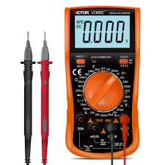
BÀI 2: CÁC QUI TẮC AN TOÀN TRONG PHÒNG THÍ NGHIỆM
EM CÓ BIẾT
2. Khi sử dụng máy biến áp, phải đặt nút điều chỉnh điện áp ở mức thấp nhất rồi tăng dần lên?
1. Khi sử dụng thiết bị đo điện, phải luôn đặt ở thang đo phù hợp?
Khi sử dụng đồng hồ đo điện đa năng, bạn cần chú ý đến vấn đề là việc chỉnh sai thang đo sẽ khiến cho đồng hồ dễ bị hư hoặc không thể tiến hành đo được giá trị cần đo
Khi sử dụng máy biến áp phải đặt nút điều chỉnh điện áp ở mức thấp nhất rồi tăng lên để không sử dụng quá công suất của thiết bị
→ Tránh làm tổn hao điện năng, giảm tuổi thọ của thiết bị

Slide 22
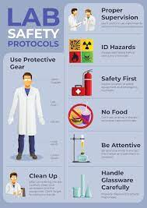
HỌC TẬP VÀ LÀM VIỆC AN TOÀN.

